Slide 1
NA WIEJSKIM PODWÓRKU
„…czyli alfabet zwierząt…”

Slide 2
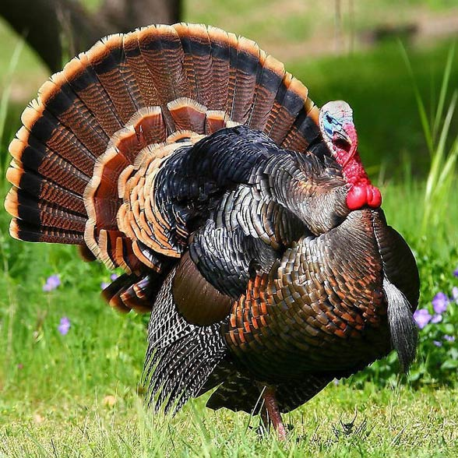
INDYK

Slide 3
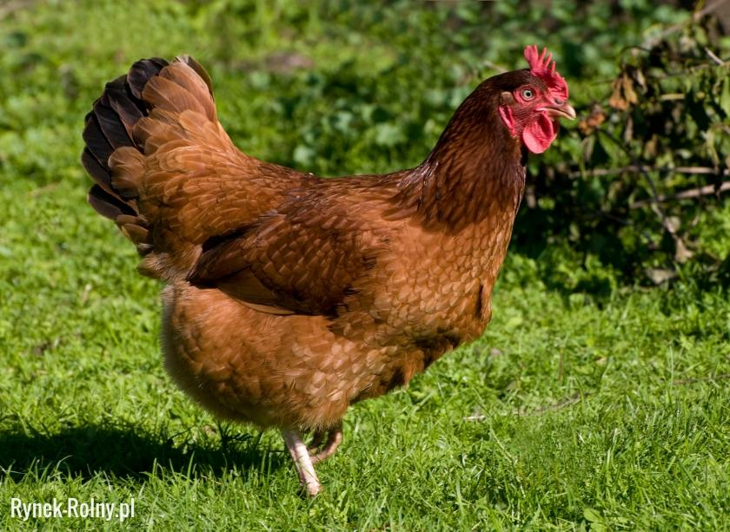
KURA

Slide 4
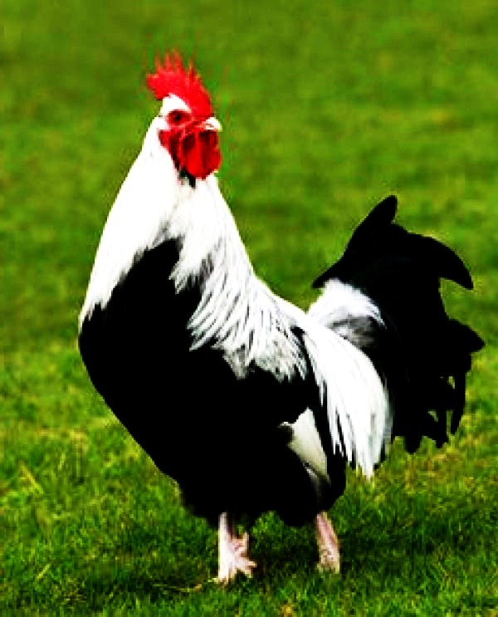
KOGUT

Slide 5
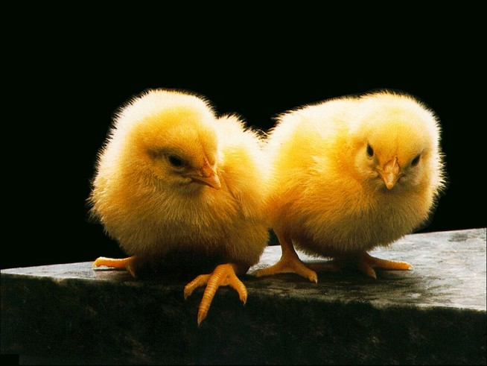
KURCZAK

Slide 6
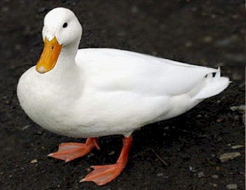
KACZKA

Slide 7
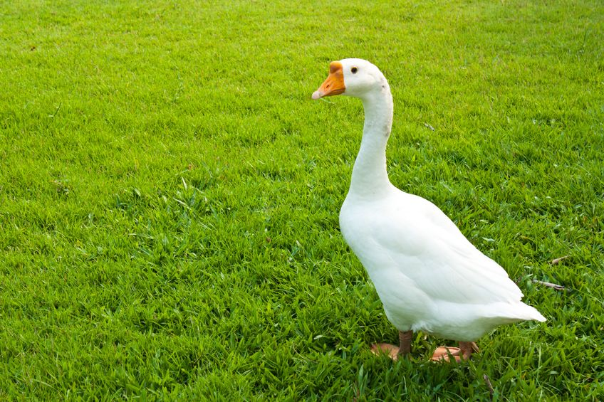
GĘŚ

Slide 8
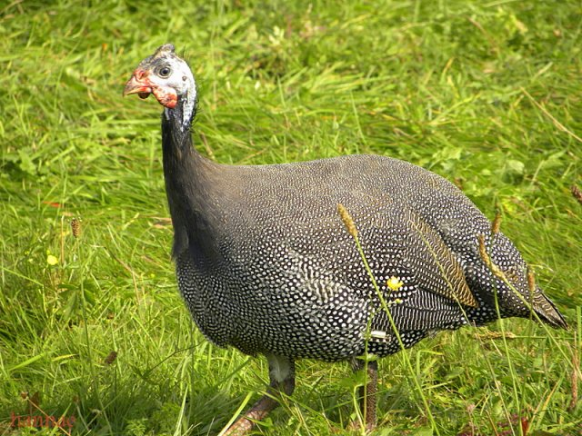
PERLICZKA

Slide 9
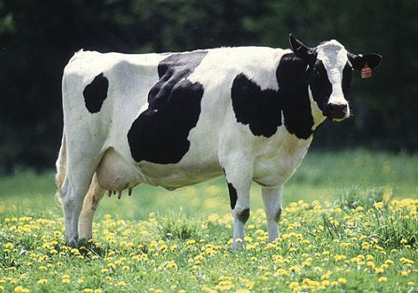
KROWA

Slide 10
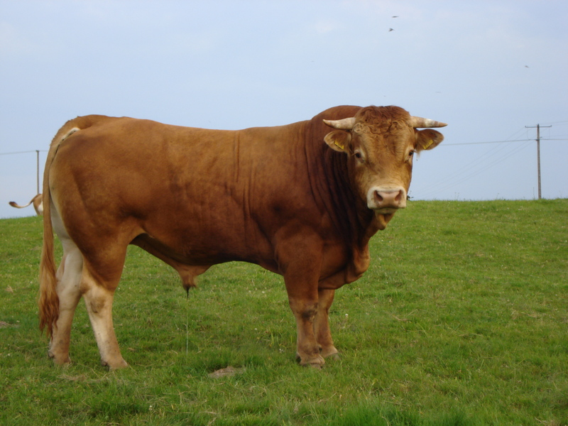
BYK

Slide 11
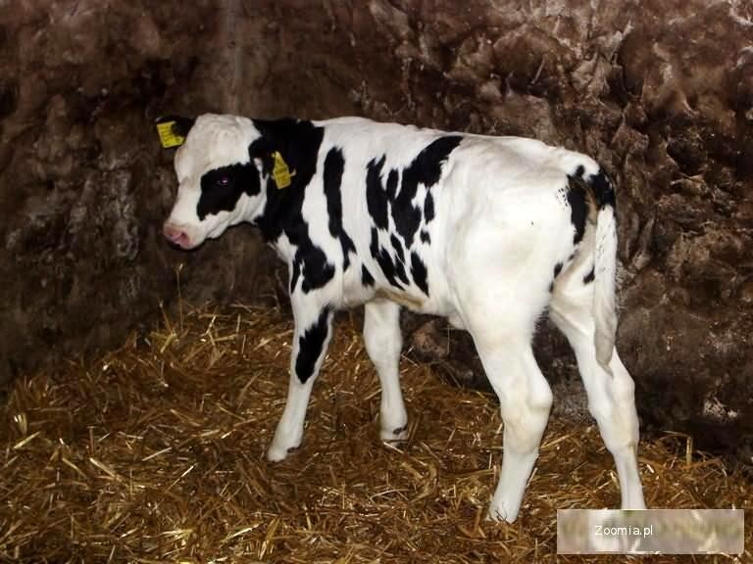
CIELAK

Slide 12
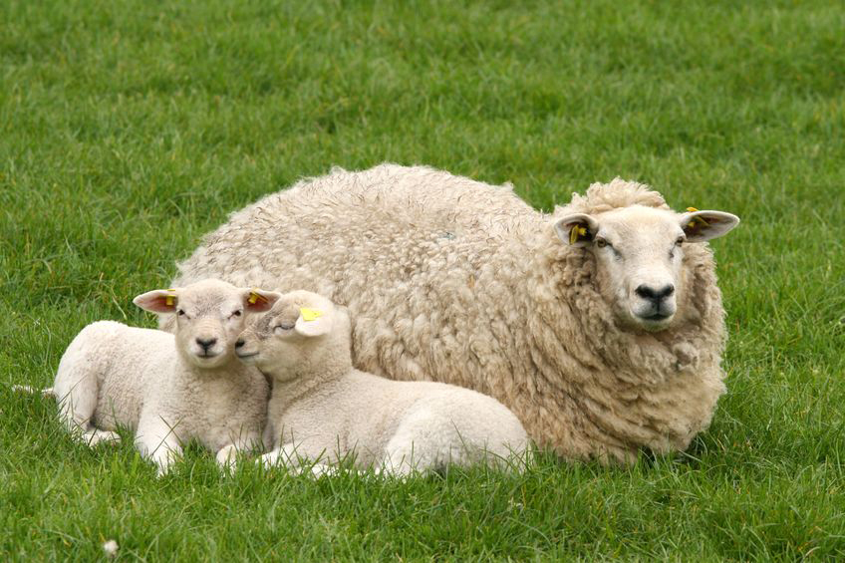
OWCA

Slide 13
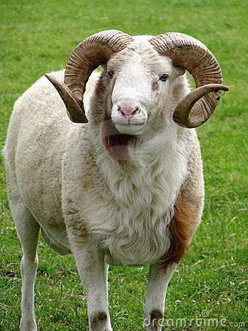
BARAN

Slide 14
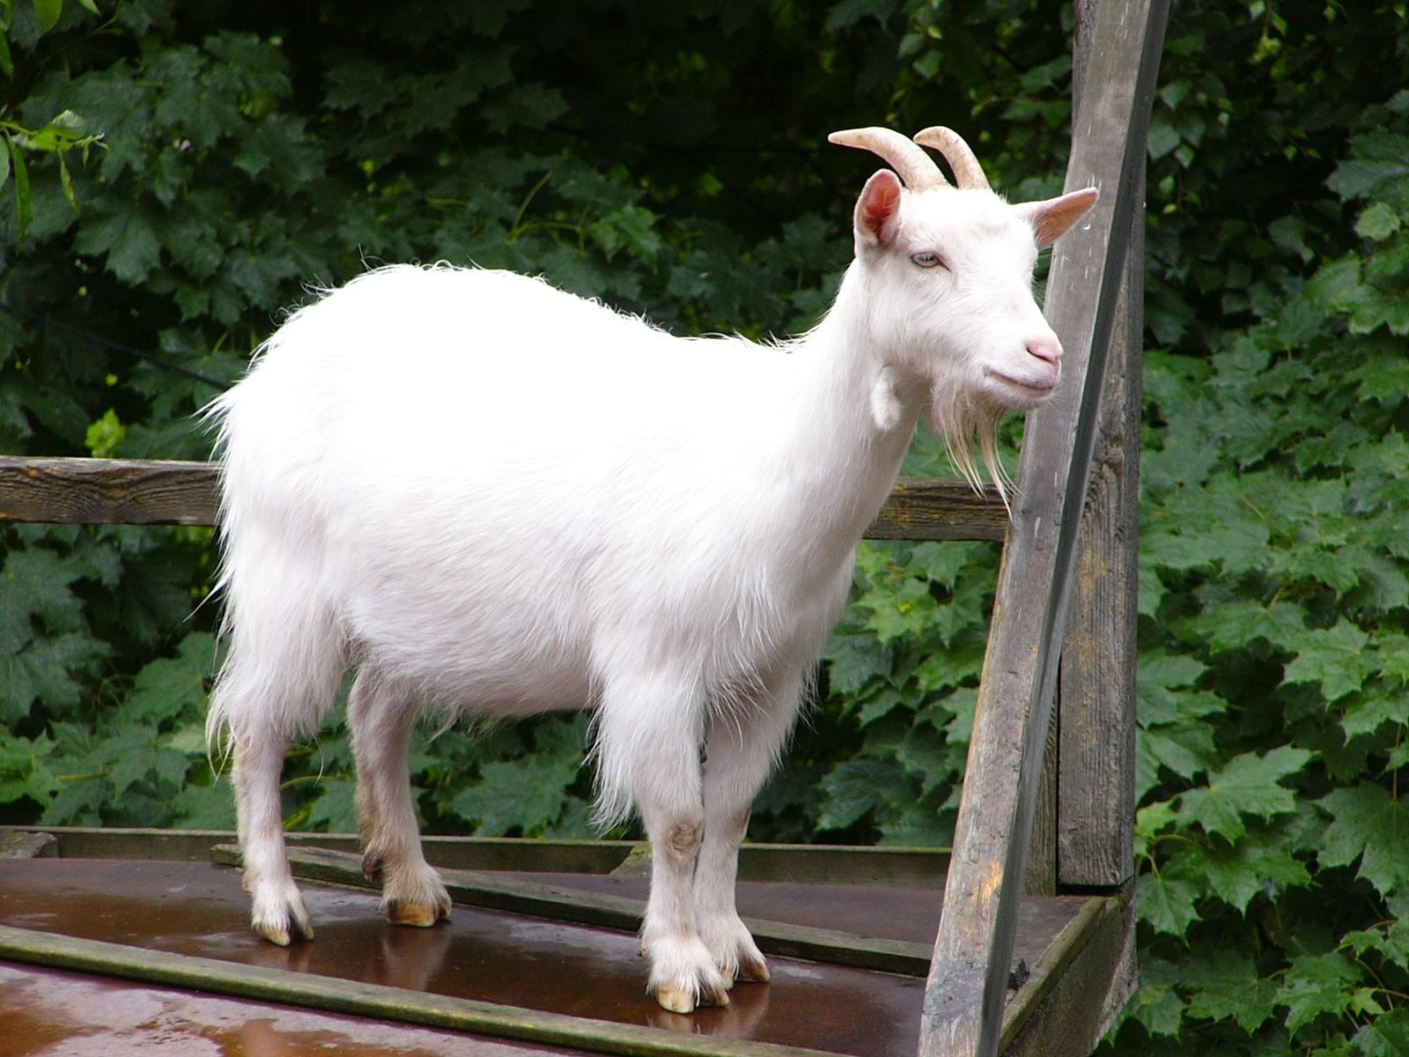
KOZA

Slide 15
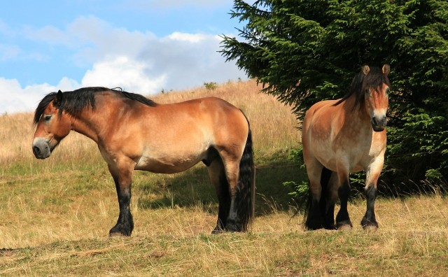
KONIE

Slide 16
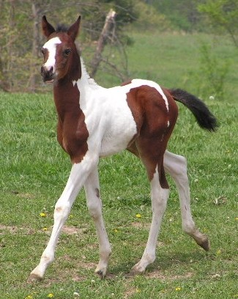
ŹREBIĘ

Slide 17
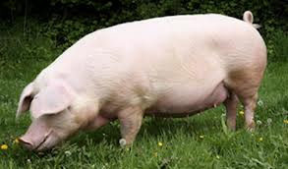
ŚWINIA

Slide 18
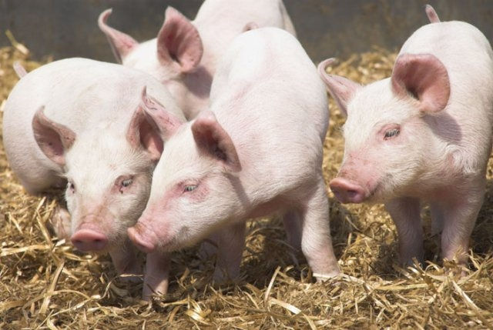
PROSIĘ

Slide 19
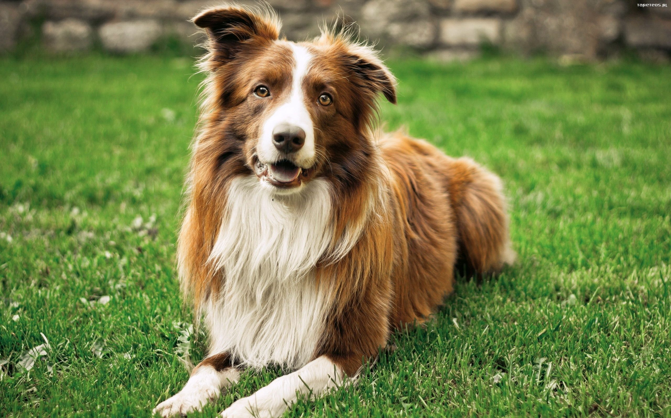
PIES

Slide 20
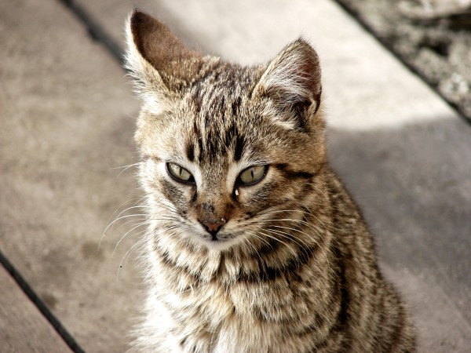
KOT

Slide 21
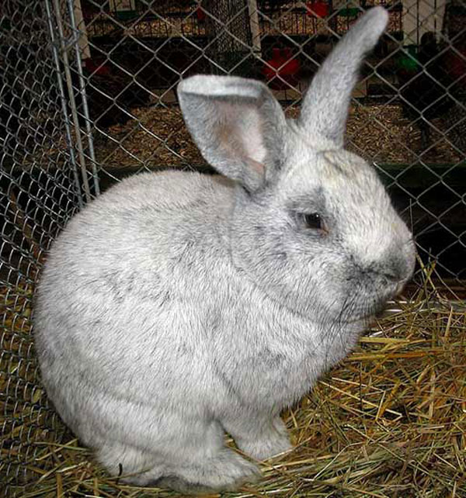
KRÓLIK

Slide 22
DZIĘKUJEMY
ZA UWAGĘ!!!
POĆWICZ JESZCZE RAZ ☺

